Slide 1


Introducción al
Internet de las Cosas (IoT)
El Internet de las Cosas (IoT) es un concepto que describe la interconexión de dispositivos cotidianos a través de redes inalámbricas, permitiendo la recolección y el intercambio de datos. Esta tecnología emergente transforma la manera en que interactuamos con nuestro entorno y abre nuevas posibilidades para la automatización, la eficiencia y la innovación.

Slide 2
Conceptos básicos de IoT: hardware, software, conectividad
Hardware
Los dispositivos IoT cuentan con sensores, procesadores y módulos de conectividad para recopilar y transmitir datos.
Software
Plataformas y aplicaciones que gestionan, analizan y visualizan la información recopilada por los dispositivos IoT.
Conectividad
Redes inalámbricas como Wi-Fi, Bluetooth y celular permiten la interconexión y comunicación entre los dispositivos IoT.

Slide 3

Hoja de ruta de conocimientos previos necesarios
Fundamentos de IoT
Comprender los conceptos básicos, las arquitecturas y las aplicaciones del IoT.
Redes y Conectividad
Conocer protocolos de comunicación, topologías de red y tecnologías inalámbricas.
1
2
3
Programación
Dominar lenguajes de programación como C, Python o JavaScript para desarrollar soluciones IoT.

Slide 4
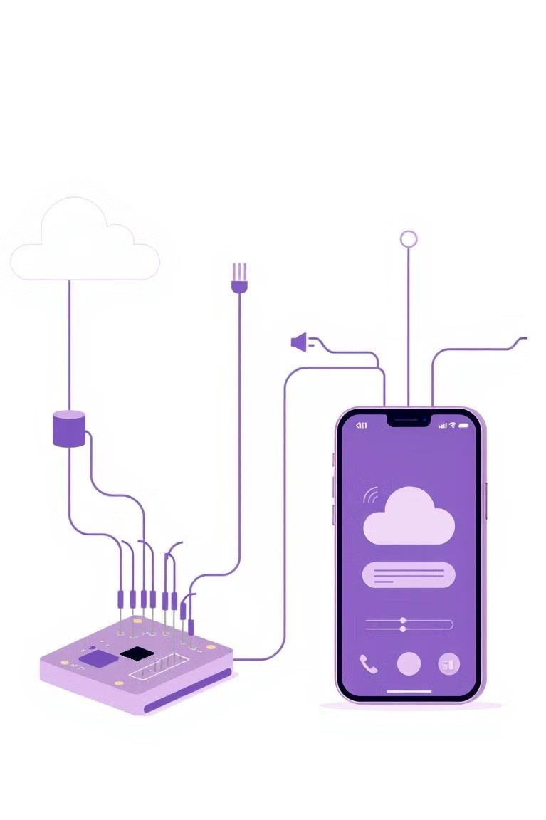
Selección de plataformas y herramientas IoT
Plataformas de Hardware
Opciones populares como Arduino, Raspberry Pi y ESP32 que ofrecen una amplia gama de posibilidades.
Plataformas de Software
Servicios en la nube como AWS IoT, Azure IoT y Google Cloud IoT que facilitan la gestión de datos y dispositivos.
Herramientas de Desarrollo
Entornos de programación, emuladores, simuladores y frameworks que aceleran el proceso de desarrollo.

Slide 5

Desarrollo de un proyecto IoT de principio a fin
1 2 3 4
Definir Requisitos
Identificar las necesidades y objetivos del proyecto IoT.
Diseñar Arquitectura
Seleccionar los componentes de hardware, software y conectividad adecuados.
Implementar Solución
Integrar y configurar todos los elementos del sistema IoT.
Probar y Optimizar
Realizar pruebas exhaustivas y ajustar el sistema para un mejor rendimiento.

Slide 6




Consideraciones de seguridad y escalabilidad en IoT
Seguridad
Implementar medidas de seguridad como encriptación de datos, autenticación y control de acceso.
Escalabilidad
Diseñar una infraestructura IoT que pueda adaptarse a un crecimiento futuro de dispositivos y datos.
Cloud Computing
Aprovechar los servicios en la nube para la gestión centralizada y el procesamiento de datos a gran escala.

